Slide 1
Lægdsruller
Hvad er det, og hvorledes kan man anvende dem.
© Peder Udesen, 2016

Slide 2
Lægdsruller er ikke andet end en bog med fortegnelser over værnepligtige mænd på et givet tidspunkt. I første omgang var det kun bønder, men senere indførtes alm. værnepligt.
Rullerne kan bruges til at følge mænds flytninger eller til at få oplyst ved hvilken enhed i militæret værnepligten blev aftjent.

Slide 3
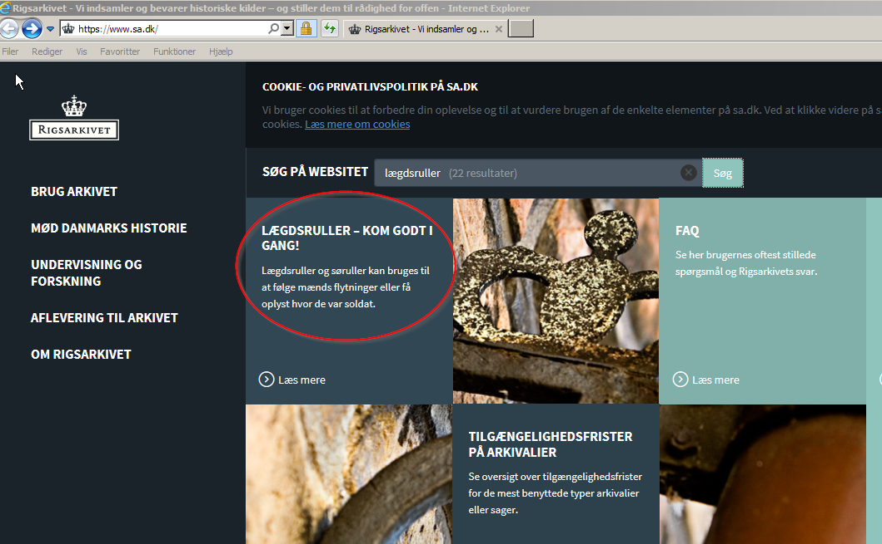
Via linksektionens side 1 går man ind på Statens Arkivers hjemmeside og i søgefeltet indtaster man teksten lægdsruller og så dukker denne frem:

Slide 4
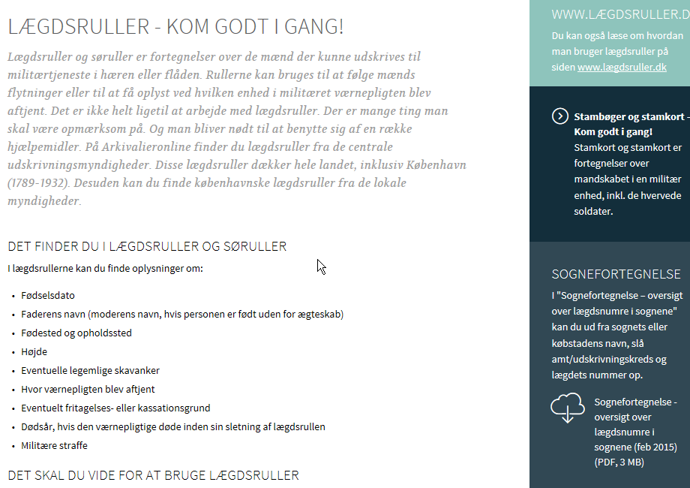
Her finder man en rigtig god og uddybende forklaring om lægdsruller. Her et udsnit:

Slide 5
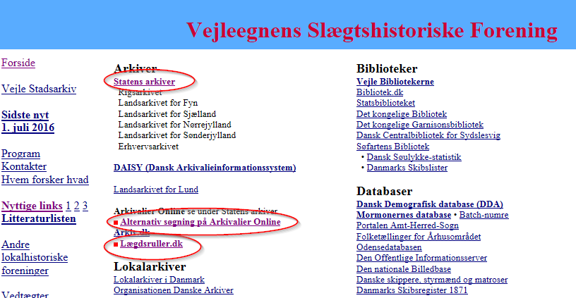
Det er selvfølgelig meget fint, men det kan selvfølgelig også gøres lidt nemmere. ☺ På side 1 i linksektionen har vi følgende:

Slide 6
Der er en forholdsvis ny side ved navn Laegdsruller.dk som giver en hurtig indføring i emnet

Slide 7
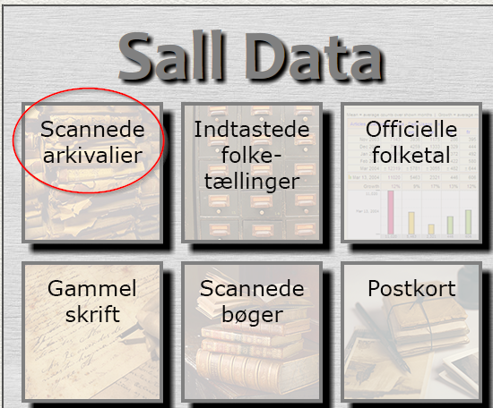
Derfra skal man så ind og søge arkivaliet, og der har vi ud over LÆGDSRULLER.DK også Alternativ søgning på Arkivalier Online som jeg har kaldt den på hjemmesiden. Den hedder egentligt salldata.dk

Slide 8
Så har vi de grundlæggende hjemmesider på plads til at søge i. Men hvordan fungerer lægdsrullerne egentligt? Jo man har været så smarte, så når man omskrev bøgerne, dvs lavede en ny bog med alle ændringer og opdateringer, så gav man de værnepligtige et nummer – startende med nummer 1, næste fik nr 2 osv, men for nemt at kunne finde ham i den oprindelige bog, så noterede man nummeret fra denne. Flyttede han så til et andet sogn, så blev det noteret, hvor han flyttede hen, og hvilket nummer han fik ved det nye lægd.

Slide 9
Vist på en tegning ser det således ud: Man har altid nummeret bagud (pil mod venstre), men kun når han flytter sogn, har vi pilen mod højre.
Det betyder også, at ved man, hvor han opholdt sig et bestemt år, så kan man søge frem og tilbage i lægdsrullerne. Så begynder folketællingerne jo at blive interessante.

Slide 10
OK, men hvordan ser sådan en indtegning ud?
Sådan !
Min ane Hans, hvis far hed Peder Clausen. Gammelt nr C4 (i tilgangslisten) og Nyt nr 219
Alder 1 år.
(Møn amt, Hovedrulle, 1796 -- Borre sogn, lægd 5)

Slide 11
Jeg ved ud fra FT 1834 for Magleby sogn på Møn, at Hans Pedersen opholdt sig der. Opslag i DDA ( side 1 i linksektionen )
Så har vi stedfæstet ham og skal nu finde ud af, hvilken lægd det er.
Vi går ind på lægdsruller.dk og søger.

Slide 12
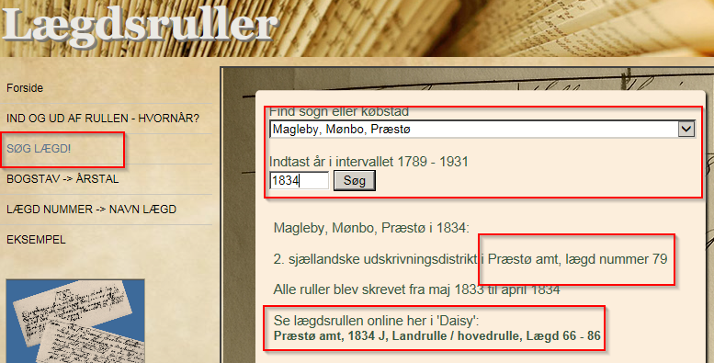
Det giver dette resultat – lægd 79, Præstø amt
Vi kan herfra lave et direkte opslag i Daisy, som man kan se, eller alternativt gå ind på salldata.dk.

Slide 13
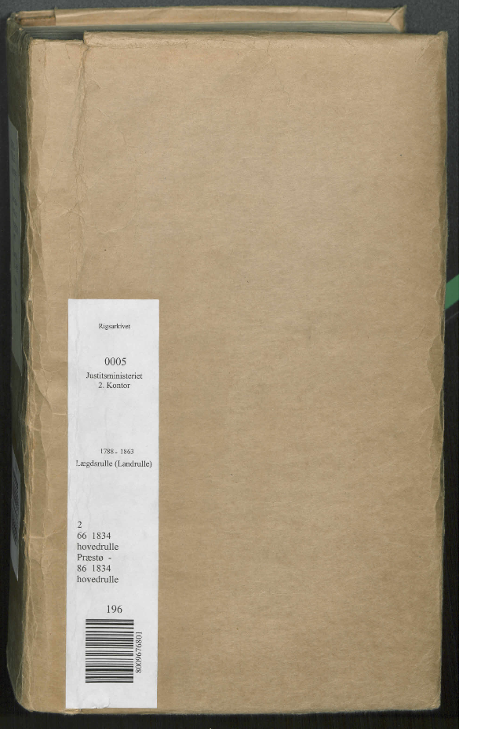
Jeg klikker på linket til Daisy, der starter med at vise bogens omslag. Det er hovedrullen for Præstø 1834.

Slide 14
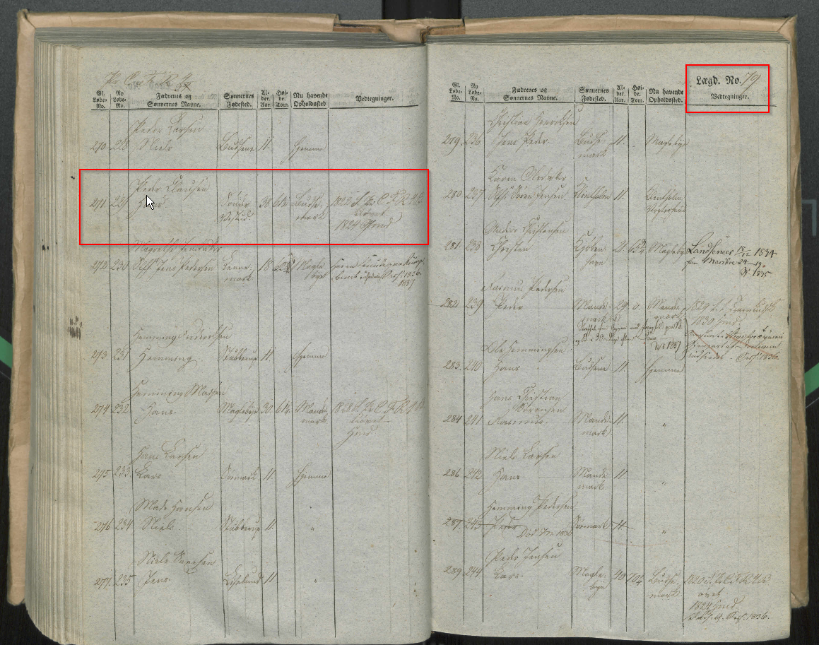
Vi skal nu søge efter lægd 79 og prøve at finde ham. På opslag 315 finder vi ham.

Slide 15
Hans, fader Peder Clausen Gl nr 271, nyt nr 229 Født Sønder Westud 38 år gammel 61½ tomme høj [ godt 161cm ] Opholder sig i Budsemarke Vedtegninger: 1822 Soldat PCFR 4B [PCFR = Prins Christian Frederiks Regiment 4. bat.] 1824 gmd

Slide 16
Jeg vil nu runde denne præsentation af med at vise, hvad vi kan få at vide, når man søger alle lægdsrullerne igennem, fra han bliver skrevet ind i dem, til han bliver skrevet ud af dem.
Dette er den måde, jeg normalt noterer lægdsruller, for at bevare overblikket.
Bemærk ved 1801 til 1804 ændres lægdsnummeret pga amtsomlægningen.
Og i 1822 står der 79J436. [lægd 79, Magleby sogn, nr 436 i 1823] Han flytter til et andet sogn, men i samme amt. Ellers havde amtet været nævnt.

Slide 17
Vi kan nu søge i de andre lægdsruller
Lægdsrullen:
Borre sogn, Møns amt, lægd 5
1796, gl nr C4, nyt nr 219, født Sdr Vestud, opholdssted: Hjemme
1801, gl nr 219, nyt nr 168, opholdssted: Hjemme
Borre sogn, Præstø amt, lægd 82
1804, gl nr 168, nyt nr 140
1807, gl nr 140, nyt nr 101, opholdssted: Sdr Vestud
1810, gl nr 101, nyt nr 81, opholdssted: Nørre Vestud
1813, gl nr 81, nyt nr 75
1816, gl nr 75, nyt nr 60, opholdssted: Sdr Vestud
1819, gl nr 60, nyt nr 43, Hans, Fader: Peder Clausen, født Sdr Vestud, alder 23, 61½, opholdssted: Aalebechsgaard
Bemærkninger: 1822 PCFR 4/3 Soldat gift [PCFR = Prins Christian Frederiks Regiment]
1818 Frilod. Har hawt slag for 3 Aar siden, maa anses
Helbredet da det ej senere har indfundet sig.
1822, gl nr 42, nyt nr 37, opholdssted: Aalebechsgaard >> bemærk gl nr 42 her, men 43 i forrige <<
Bemærkninger: 1818 Frilod.
1822 Sd PCFR 4/4....
79J436 [lægd 79, Magleby sogn, nr 436 i 1823]
Magleby sogn, Præstø amt, lægd 79
1823, nyt nr 436, opholdssted: Budsemarke
Bemærkninger: 1818 Frilod.
1822 Sd PCFR 11/3 gift
1824 gmd
1825, gl nr J436, nyt nr 379, opholdssted: Busemarke
1828, gl nr 379, nyt nr 317
1831, gl nr 317, nyt nr 271
1834, gl nr 271, nyt nr 229
1837, gl nr 229, nyt nr 186
1840, gl nr 186, nyt nr 153, alder 44, afsked Diss. 1841

Slide 18
På litteraturlisten finder I 2 bøger om lægdsruller: "Slægtsforskere: Lad os stå vagt og værne!" af Anton Blaabjerg og Birgit Øskov "Slægtsforskning i lægdsruller og søruller og i hærens og søværnets arkiver." af Jørgen Green, 2009

Slide 19
God jagt

